Slide 1
Умножение многочленов
Урок алгебры в 7 классе

Slide 2
Задачи:
Цель:
Отработать навыки работы с многочленами
Систематизировать материал по теме «Сложение, вычитание, умножение многочленов»
Провести диагностику усвоения знаний стандартного уровня с переходом на более высокий уровень
Развить познавательный интерес, память, мышление, внимание, сообразительность
Научиться вырабатывать критерии оценки своей работы, умение анализировать проделанную работу и адекватно ее оценивать.

Slide 3
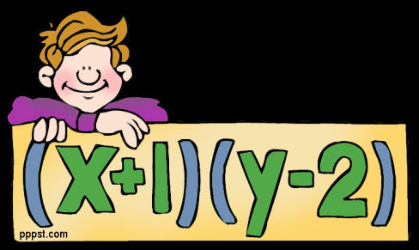
«Дорогу осилит идущий, а математику мыслящий»

Slide 4
Устно:
c⁴∙c²; (c³)⁴; c⁷∙c³∙c; (c²)⁶c;
4x²∙(-2y); -5a∙(-4a²); (5x⁴)²; 7x⁴∙(-3x) ²; (-2x²)³;
2x∙(7x-3); (5p-2q)-10; (b+7)(-4b); (9y-3)6y;
8x⁵-10x⁵; -4a²-3a²; 5y⁴+2y³;
2x+6; 8x-12y; 6ab+a; x²-x; a³-2a⁴+3a⁵;

Slide 5
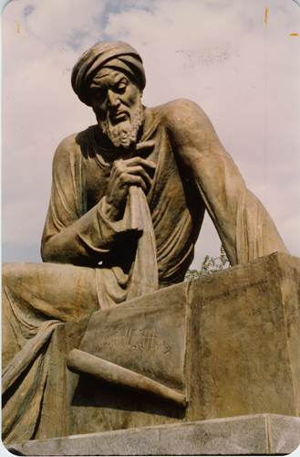
Cлово алгебра произошло от слова ал-джабра, взятого из названия книги узбекского математика, астронома и географа Мухаммеда Ал-Хорезми. Арабское слово аль-джебр переводчик не стал переводить, а записал его латинскими буквами algebr. Так возникло название науки, которую мы изучаем.
«Ал-джабра »-операция переноса отрицательных членов из одной части уравнения в другую, но уже с положительным знаком. По-русски это слово называется «восполнение».

Slide 6
Что называется многочленом?
Сумма одночленов.
Что называют одночленом?
Произведение чисел, переменных и их степеней.
Какие слагаемые называют подобными?
Слагаемые с одинаковой буквенной частью.
Как привести подобные слагаемые?
Сложить их числовые коэффициенты, а результат умножить на общую буквенную часть.
Как умножить одночлен на многочлен?
Одночлен умножить на каждый член многочлена, а результаты сложить.
Как умножить одночлены?
Умножить числовые коэффициенты, а затем умножить степени с одинаковыми основаниями и результаты перемножить.

Slide 7
Как умножить степени с одинаковыми основаниями?
Основание оставить тем же, а показатели степеней сложить.
Как возвести степень в степень?
Основание оставить тем же, а показатели степеней перемножить.
Что называется степенью многочлена стандартного вида?
Наибольшая из степеней входящего в него одночлена.
Что называют степенью одночлена?
Сумма показателей степеней всех входящих в него переменных.
Как умножить многочлен на многочлен?
Каждый член одного многочлена умножить на каждый член другого многочлена и полученные произведения сложить

Slide 8
Вариант 1
-x(4x-1)
0,2x(5x+5)
(2x+4)∙8x²
-1/8x²∙(16-8x²)
2x(x²+5x+3)
x²y²(x + y)
x(x+2)
x²(x²+2x+3)
3x²(x-2)
(x + y)(-3x)
-3xy∙(x⁴-3xy)
2x (x+7)
-4x (-x+2)
-4x²+x
x²+x
16x³+32x²
-2x²+x⁴
2x³+10x²+6x
x³y²+x²y³
x²+2x
x⁴+2x³+3x²
3x³-6x²
-3x²-3xy
-3x⁵y+9x²y²
2x²+14x
4x²-8x
Вариант 2
0,4y(5y²+5)
-y(3y²-1)
1/4y²(4y²+8)
-1/9x³(18-9x³)
3y(y²+3x+2)
x²y²(y + x)
y(y+4)
y²(у+2y²+3)
2y²(y-3)
-3y(x + y)
-2y(-y+4)
8x²y(x²-4yx)
x(5+8x)
2y³+2y
-3y³+y
y⁴+2y²
-2x³+x⁶
3y³+9xy+6y
x²y³+x³y
y²+4y
y³+2y⁴+3y⁴
2y³-6y²
-3yx-3y²
2y²-8y
8x⁴y-32x³y²
5x+8x²

Slide 9
11-13 правильных ответов – 5
8-10 правильных ответов – 4
5-7 правильных ответов - 3

Slide 10
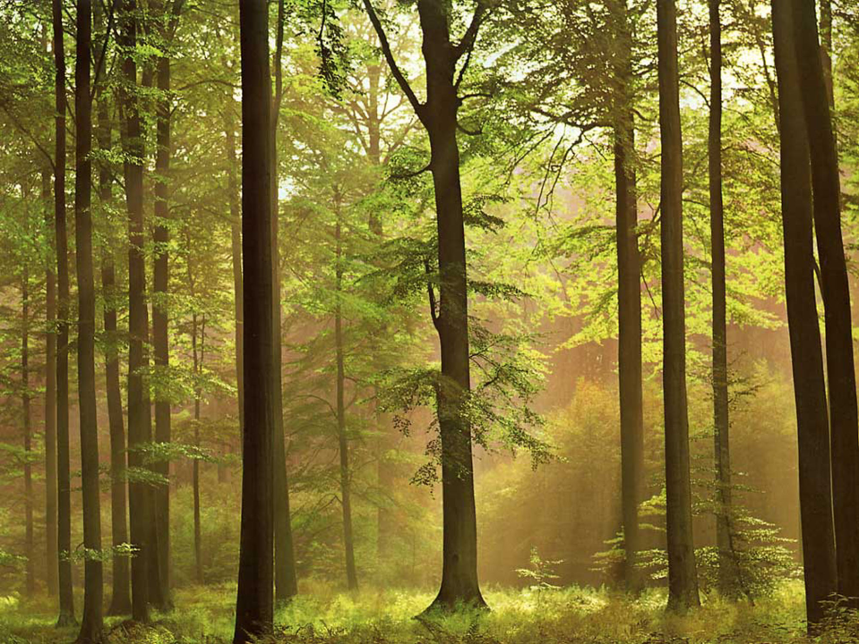
Разгрузка 20 сек.

Slide 11
Работа с учебником №682 (а)- у доски (б)-самостоятельно в тетрадях №683 (а)- у доски (б)- самостоятельно в тетрадях

Slide 12
(3-x)(3x²+x-4)
3∙3x²
+3∙x
-3∙4
-x∙3x²
-x∙x
-x∙(-4)=
9x²+3x-12-3x³-x²+4x=
9x²+3x-12-3x³-x²+4x=
-3x³+8x²+7x-12.

Slide 13
Решите уравнение №697;698
(3x-1)(5x+4)-15x²=17
(1-2x)(1-3x)=(6x-1)∙x-1
12-x∙(x-3)=(6-x)(x+2)
5+x²=(x-1)∙(x+6)
2x(x-8)=(x+1)∙(2x-3)

Slide 14
Решение уравнений
1) 12-х(x-3)=(6-x)(х+2)
12-х²+3x=6х+12-х²-2х
3х-6х+2x=0
-x=0
x=0
2)5+х²=(х-1)(х+6)
5+х²=х²+6х-х-6
6х-х=5+6
5х=11
х=2,2
3)2х(х-8)=(х+1)(2х-3)
2х²-16х=2х²-3х+2х-3
-16х+3х-2х=-3
-15х=-3
х=0,2

Slide 15
Задача №700
Назовите три любых последовательных числа
На сколько отличаются друг от
друга соседние числа?
Как записать с помощью х три последовательных числа?

Slide 16
Синквейн
Уравнения
Сложные, красивые
Думать, терпеть, радоваться
Уравнения важнее политики, политика существует только для данного момента, а уравнения будут существовать вечно
основа
Многочлен
Стандартный, трудный
Умножать, складывать, трудиться

Slide 18
Спасибо за урок!
Учитель математики
МБОУ «Инсарская»СОШ№1
Антонова Татьяна Викторовна

